Slide 1
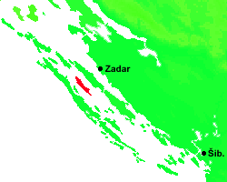
IŽ
Otok i mjesto od dva slova.
Ante Kraljević
8.razred

Slide 2
SADRŽAJ
-OTOK IŽ
-VELI IŽ
-MALI IŽ

Slide 3
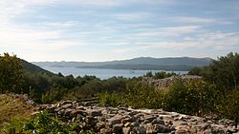
OTOK IŽ
Iž je otok u zadarskom otočju, između Dugog otoka i Ugljana, od kojih je odvojenSrednjim kanalom na istoku i Iškim na zapadu
P=17,59 km2
S=557 stanovnika.
Okružuje ga deset otočića, a najveći među njima je Knežak.
Otok iž. u pozadini Dugi Otok

Slide 4
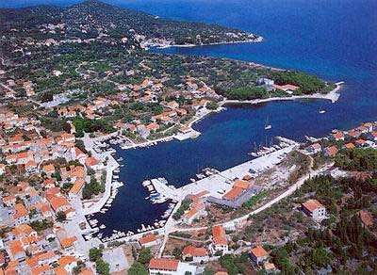
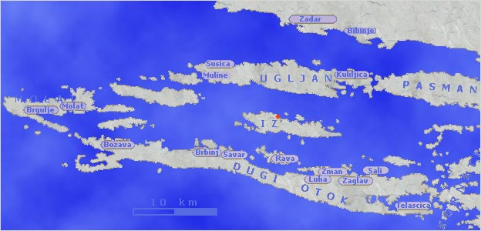
Otok je bio naseljen već u pretpovijesti.Konstantin Porfirogenet naziva ga u 10. stoljeću Ez; u srednjem vijeku i kasnije bio u posjedu zadarskih plemića i građana.

Slide 5
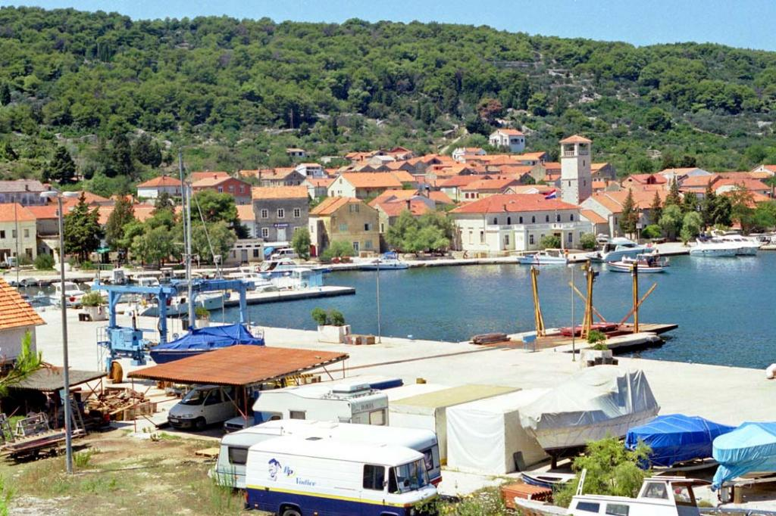
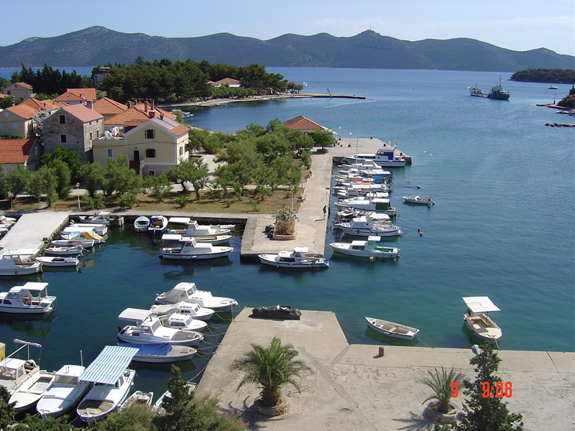
Središte otoka, Veli Iž, leži u pitomoj uvali na sjevero-zapadnoj strani otoka. Maslinarstvo, ribarstvo i pomorstvo glavne su gospodarske djelatnosti.
Suvremeno opremljena marina, hotel "Korinjak", teniskaigrališta, nekoliko domaćih gostionica i restorana.

Slide 6
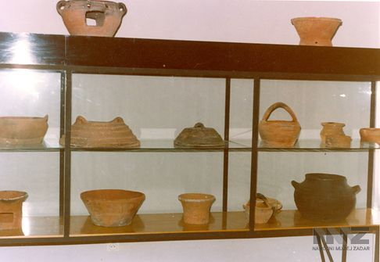
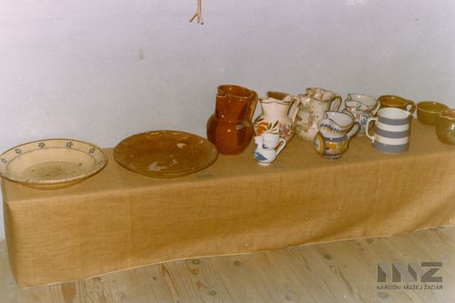
VELI IŽ
Veli Iž ima sačuvanu staru jezgru, a u središtu mjesta je obnovljena crkva sv. Petra i Pavla. Etnografska zbirka Velog Iža čuva brojne primjerke autentčine iške keramike i alata tradicionalnog lončarskog zanata.

Slide 7
SLIDESHOW LJEPOTA IŽ-a

Slide 8
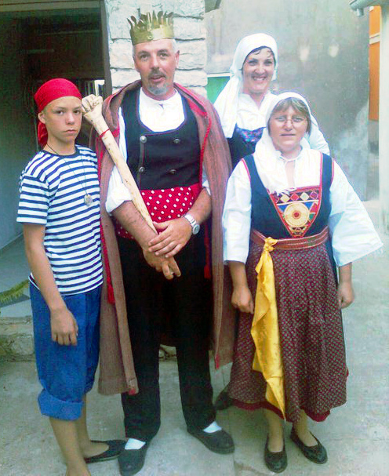
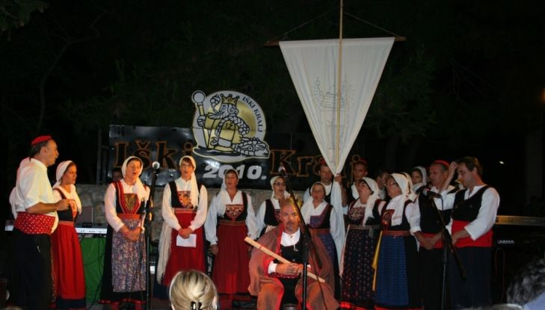
Poznata je tradicionalna Iška fešta (29. srpnja). Mještani se tada oblače u tradicionalne nošnje, izvode se stari otočki plesovi i pjesme te pripremaju domaća jela. Vrhunac svečanosti je biranje "iškog kralja" s mandatom od godinu dana.

Slide 9
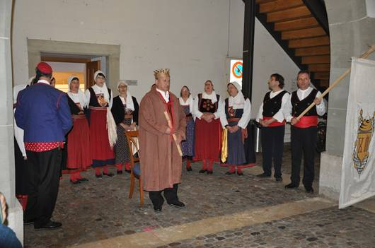
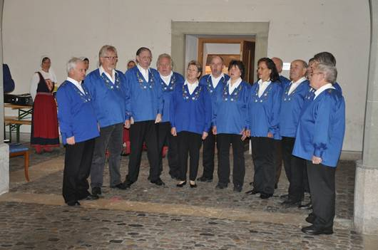
U Velom Ižu poznata je klapa slanac koja s mladim i starim pjevačima pjeva domaće pjesme i katkad putuju pjevati u druge zemlje.

Slide 10
IŠKA KLAPA U GOSTIMA

Slide 11
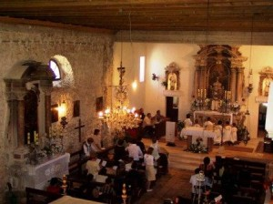
Veli iž je jedna od jedinih mjesta u kojem se neke mise pjevaju na gljagoljici.
Na određene blagdane(dani svetaca, Božić,Uskrs itd.) mise su na gljagoljici i svatko dobije prijevod mise na papiru na hrvatski.

Slide 12
GLAGOLJAŠKA MISA

Slide 13
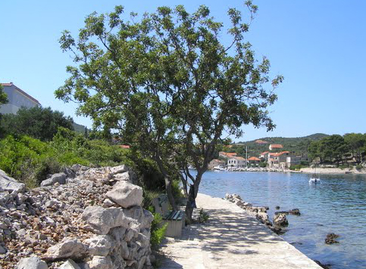
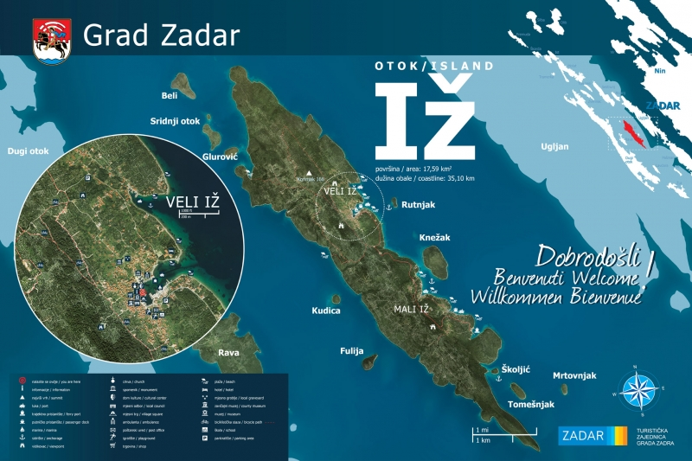
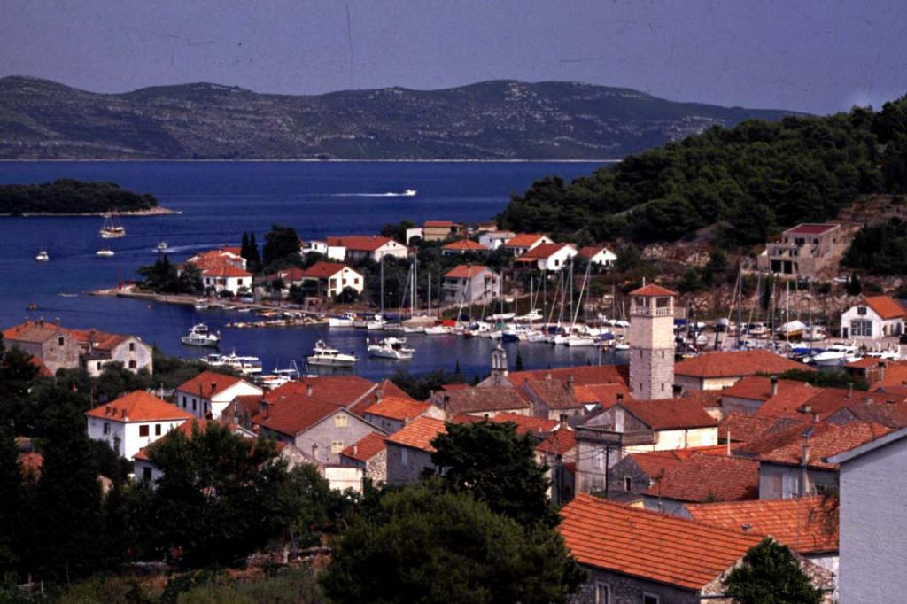
Prema popisu stanovništva iz 2001. godine, naselje je imalo 450 stanovnika.
Prema popisu iz 2011. naselje je imalo 400 stanovnika.
1921. Je bilo najviše stanovnika to jest 1753

Slide 14
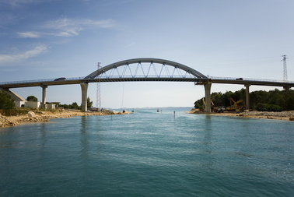
Do Velog iža dođemo tako da iz zadra uzmemo brod koji ce proč pod most Ždrelac koji spaja mjesta Ugljan i Pašman

Slide 15
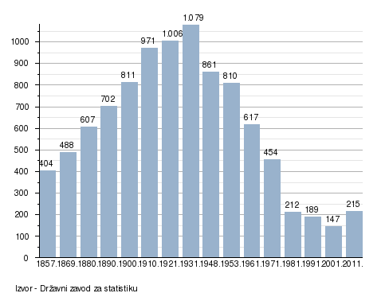
MALI IŽ
Mali Iž je naselje u sastavu Grada Zadra, u Zadarskoj županiji. Nalazi se na otoku Ižu.
Kretanje broja stanovnika od 1857. do 2011.

